Slide 1
KPI 2a/2b/2d: Voortgang per mijlpaalmoment
In dit overzicht staat de voortgang in termen van DSO-functionaliteiten / capabillities, die gerelateerd zijn aan mijlpalen in de roadmap, met de verwachte aantallen die gereed zijn per mijlpaal (Q1 2022)
Voortgang in termen van DSO-functionaliteiten stand per Q1 2022 (1-4-2022):
Het totale aantal functionaliteiten IWT-niveau per Q1 2022 is 342 (stand Q4 was 342). Totaal realisatie op basis van IWT/ capabilities is 92%. Dit was einde Q4 89%.
Hiervan zijn per 1-4-2022 313 beschikbaar, onder meer tbv aansluiten, oefenen en vullen (prognose Q4 was 321).
Reden dat 7 functionaliteiten niet of deels niet zijn gehaald:
Tonen programma. Technisch is praktijkproeven provincies gereeed. Alleen de bestuurlijke moet nog plaatsvinden. Dat is nog op tijd.
Doorleveren tonen kennisgeving afwijkvergunning. Deze is niet opgepakt in PI21 aangezien het een stretchgoal was bij LVBB t.b.v. WTI. De ontwikkeling is wel gestart en wordt afgerond in PI22 bij LVBB en OZON. Dit is geen belemmering voor oefenen aangezien het proces gewoon werkt.
Aanvullend proces demand voor registreren en ontsluiten van ontwerp omgevingsdocumenten / ontwerpbesluiten (als gevolg van ketenwerksessie Ontwerpbesluit in de keten). Ontwerp documenten is geïmplementeerd in de keten, maar met gebruikers moet nog goed gekeken worden of dit nu goed genoeg werkt. Daarvoor is in PI-22 nog apart tijd gereserveerd. Ook is er nog een bekende bug die wordt opgelost.
Tijdreizen langs parameters inWerkingOp en geldigOp en koppelvlak LVBB - OZON m.b.t. toestand. Tijdreizen is einde PI wel door Ozon opgeleverd, maar niet op tijd om de Viewer aan te sluiten binnen PI21. Daarom is hier nog een stuk leftover voor in PI-22 opgepakt, dat wordt één dezer dagen gereleaset (wacht op een stuk vector tiling). Net als bij ontwerpen zijn er mogelijk nog aanpassingen nodig.
Juridische regels kunnen zoeken: ‘wat was toen vigerend’(Tijdreizen) Viewer. Ontwikkeling is klaar; helaas nog niet kunnen testen bij gebrek aan goeie data. Testdata kan ook gewoon gemaakt worden als dat nodig is. Sterker nog, zodra één bevoegd gezag een mutatie heeft gedaan is dit te testen.
UX verbeteringen Viewer. Wordt al meerdere PI’s aan gewerkt. Nu fijnslijpen, loopt. Was bekend dat dit nog iets door zou lopen, afronding verwacht na sprint 22-3
Uitbreiding mogelijkheid tot voorinvullen vanuit registers (TR). Dit is gereed en komt opnieuw in beeld als werkelijk informatieproducten aangesloten worden.

Slide 2
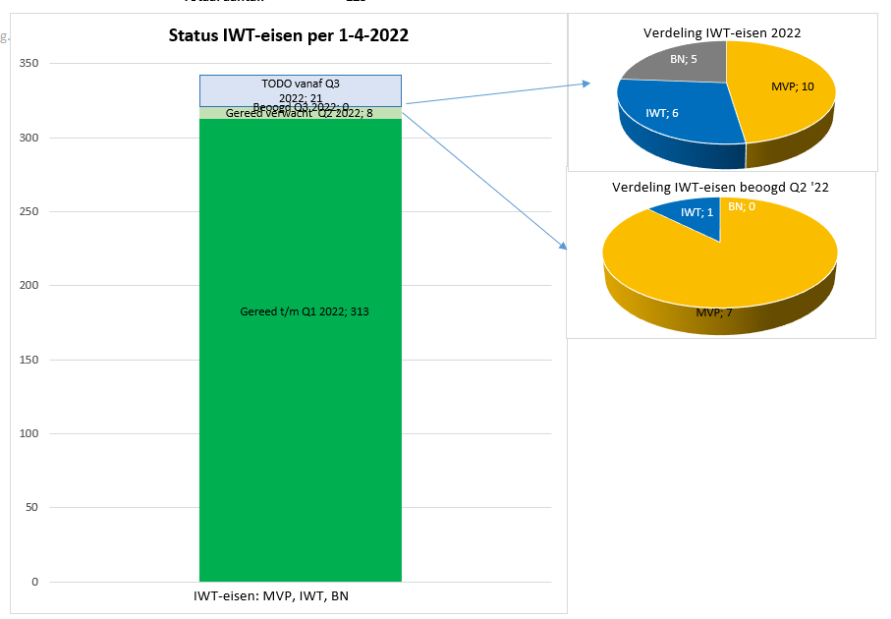
KPI 2a/2b/2d: Voortgang per mijlpaalmoment Verschuivingen tussen huidige planning en prognose IWT-niveau per Q1 2022

Slide 3
Realisatie op basis van de planning PI-21
Onderstaande tabel geeft overzicht van de velocity en realisatie t.o.v. de planning vanuit de backlog.
Aantal geplande en gerealiseerde features per team PI21 en PI20 relatief* Aantal geplande en gerealiseerde features per team PI21 en PI20 absoluut*
*Over PI20 kon afgelopen kwartaal geen cijfers gepresenteerd worden i.v.m. tijdsdruk door een andere werkwijze in het proces. Nieuw proces is nu volledig operationeel.
 | PI 21 |  |  | PI 20
Team | Planning | Velocity | Realisatie | Planning | Velocity | Realisatie
PR02 | 115% | 87% | 87% | 138% | 72% | 61%
PR06 | 157% | 64% | 45% | 78% | 129% | 57%
PR12-G | 133% | 75% | 63% | 78% | 129% | 86%
PR12-V | 229% | 44% | 44% | 167% | 60% | 53%
PR13-U | 220% | 45% | 64% | 150% | 67% | 100%
PR16 | 150% | 67% | 44% | 100% | 100% | 50%
PR2905 | 214% | 47% | 80% | 57% | 175% | 150%
PR30 | 112% | 89% | 89% | 128% | 78% | 76%
PR31 | 145% | 69% | 94% | 91% | 110% | 110%
PR33 | 118% | 85% | 88% | 122% | 82% | 100%
PR34 | 89% | 112% | 100% | 90% | 111% | 79%
Totaal | 132% | 76% | 78% | 112% | 89% | 80%
 | PI 21 |  |  | PI 20
Team | Planning | Velocity | Realisatie | Planning | Velocity | Realisatie
PR02 | 15 | 13 | 13 | 18 | 13 | 11
PR06 | 11 | 7 | 5 | 7 | 9 | 4
PR12-G | 8 | 6 | 5 | 7 | 9 | 6
PR12-V | 16 | 7 | 7 | 15 | 9 | 8
PR13-U | 11 | 5 | 7 | 6 | 4 | 6
PR16 | 9 | 6 | 4 | 8 | 8 | 4
PR2905 | 15 | 7 | 12 | 4 | 7 | 6
PR30 | 37 | 33 | 33 | 46 | 36 | 35
PR31 | 16 | 11 | 15 | 10 | 11 | 11
PR33 | 33 | 28 | 29 | 33 | 27 | 33
PR34 | 17 | 19 | 17 | 19 | 21 | 15
Totaal | 188 | 142 | 147 | 173 | 154 | 139

Slide 4
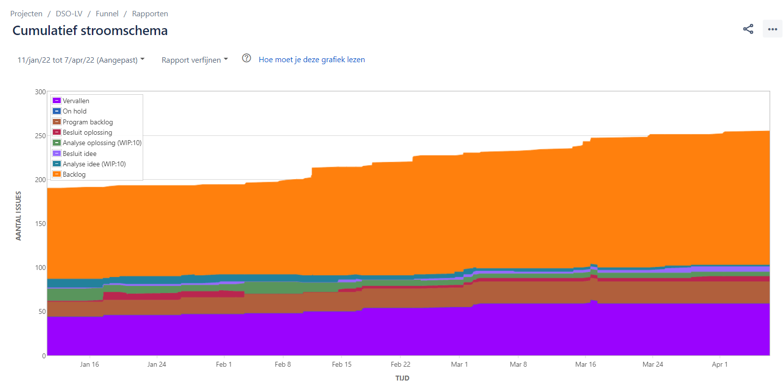
KPI 2a/2b/2d: cumulatief stroomschema funnel en program backlog
Onderstaande overzicht geeft het verloop van issues en hun statussen van het funnelproces weer voor PI21.
In Q1 is er sprake van een geleidelijke toename van nieuwe wensen/ideeën op de funnelbacklog
Verder verloopt het funnelproces constant met analyse van en besluitvorming over nieuwe wensen en ideeën.

